Slide 1

大学物理规范作业
总（38）
单元测试五（量子力学）

Slide 2
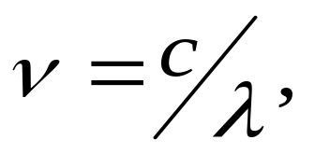
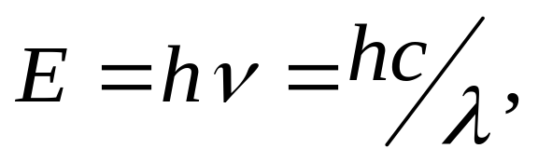
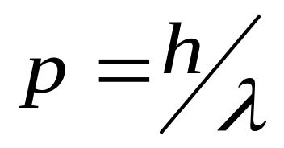
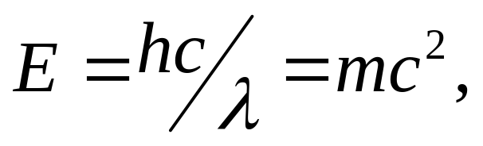
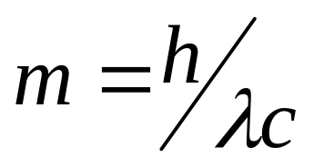
一、填空题
c/ λ
1.已知真空中光子波长为λ，则其频率ν= ，光子的能量E= ，动量的大小P= ，光子质量m = 。
hc/ λ
h/ λ
h/ cλ
解：

Slide 3

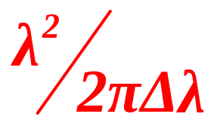
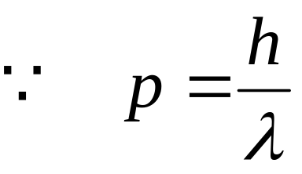
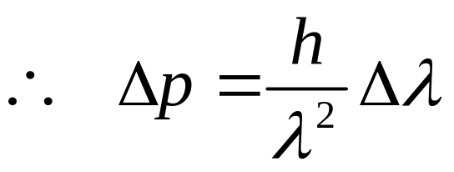
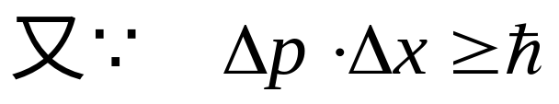
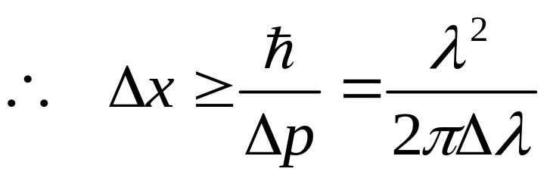
2.由粒子的位置与动量的不确定关系式△x·△P_{x}≥ 可以求得粒子的波长与位置的不确定关系是________。
解：

Slide 4
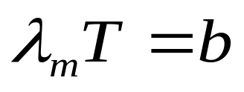
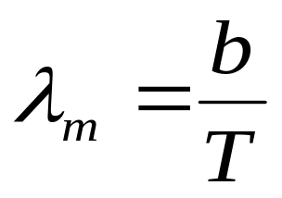
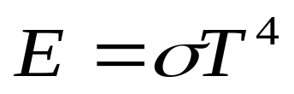

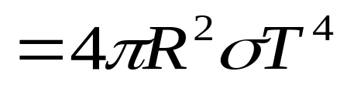
3.宇宙大爆炸遗留在宇宙空间的均匀背景辐射相当于温度为T的黑体辐射。设b、σ分别为维恩和斯特藩常量，则此辐射的峰值波长λ_{m}= ；若地球半径为R，则地球接收到的辐射功率P= 。
b/ T
4πR²σ T⁴
解：根据维恩位移公式
有：
根据斯特潘—玻尔兹曼公式
地球接收到的辐射功率：

Slide 5
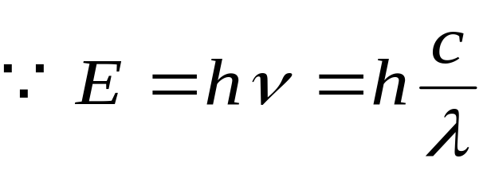
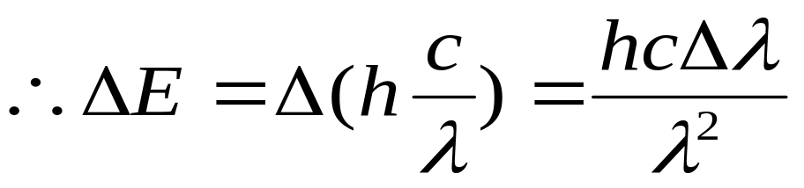
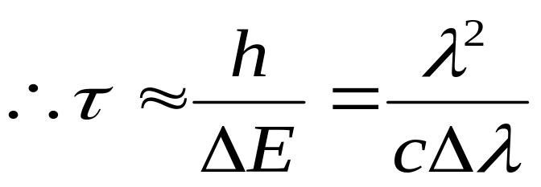
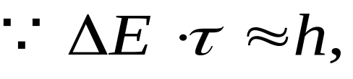
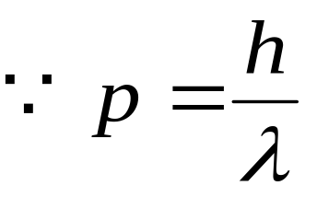
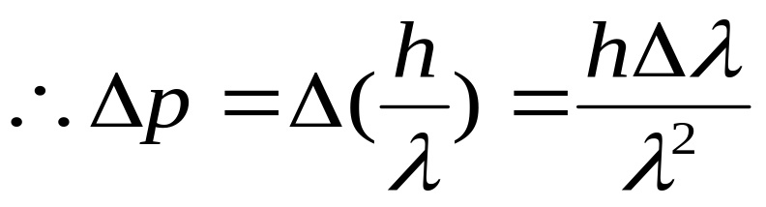
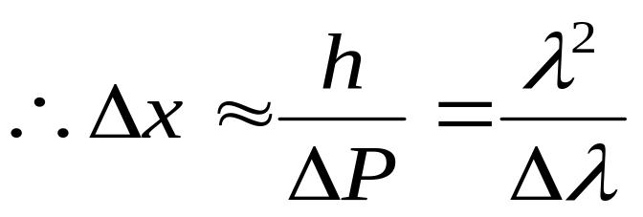
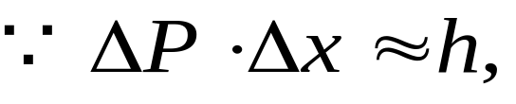
4.原子从某一激发态跃迁到基态，发射的光子中心波长为λ ，谱线宽度为Δλ ，则原子在激发态上的寿命τ约为 。所发射光子动量的不确定量ΔP= ，位置不确定量Δx= 。
λ² / (cΔλ)
hΔλ / λ²
λ² / Δλ
解：

Slide 6
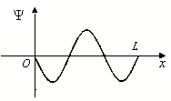
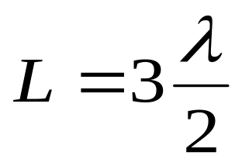
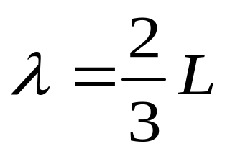
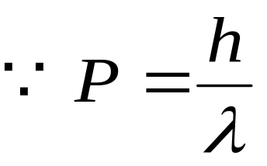
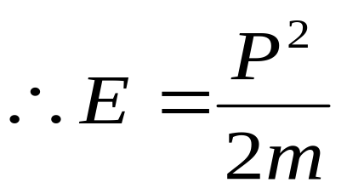
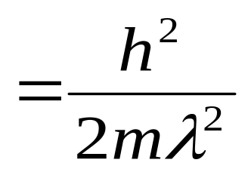
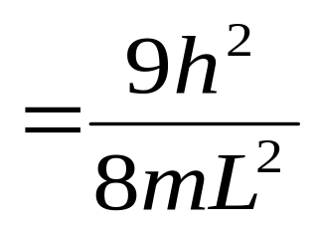
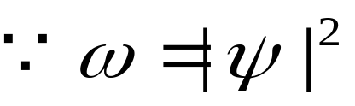
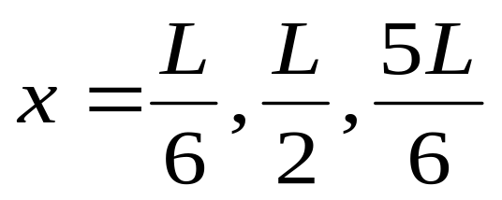
5.一维无限深势中质量为m的粒子所处的状态波函数如图所示。则粒子的德布罗意波波长λ= ；粒子的能量E= ；粒子出现概率最大的位置x= 。
2L / 3
9h²/ (8mL²⁾
L/ 6, L/ 2, 5L/ 6,
解：由图知，
粒子的德布罗意波长为：
易判断粒子出现概率最大的位置为：

Slide 7
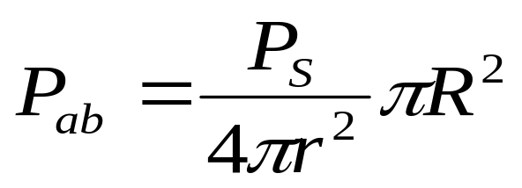
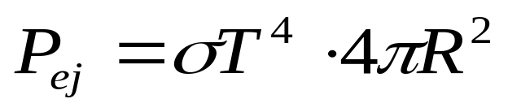
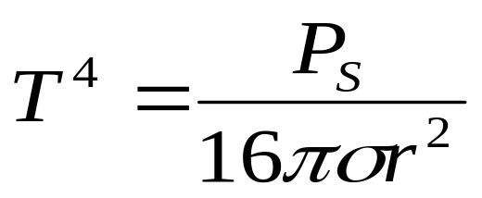
二、计算题
1.太阳的总辐射功率为P_{S}=3.9×10²⁶ W。（1）以r表示行星绕太阳运行的轨道半径。试根据热平衡的要求证明：行星表面的温度T由下式给出：T⁴=P_{S} /(16πσr²)。其中σ为斯特藩—玻尔兹曼常量。（行星辐射按黑体计。）（2）用上式计算地球和冥王星的表面温度，已知地球r_{E}=1.5×10¹¹ m ，冥王星r_{P}=1.5×10¹¹ m 。
解：以R表示行星半径，
吸热功率为：
放热功率为：
热平衡时，有P_{ab}=P_{ej}，易解得：

Slide 8
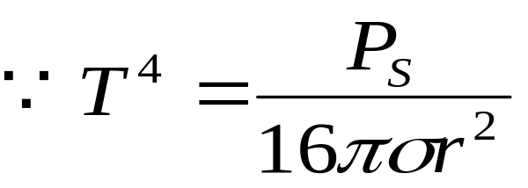
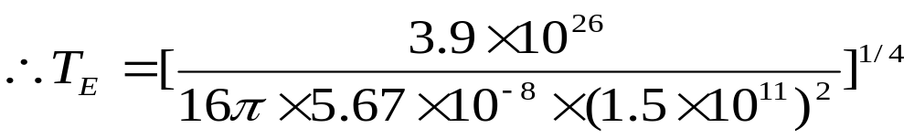

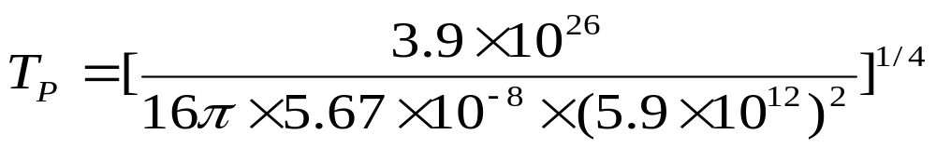


Slide 9
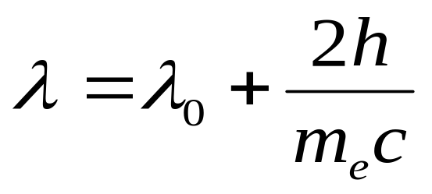
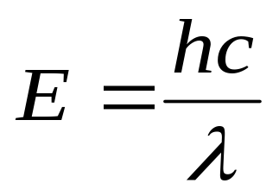
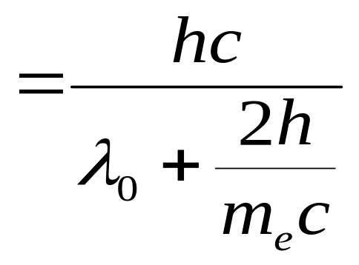
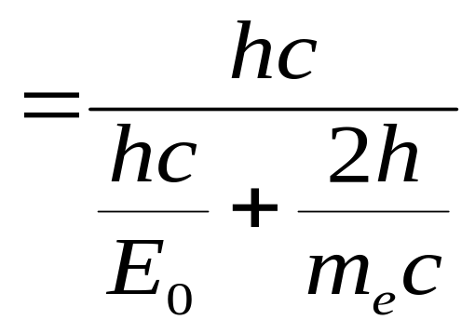
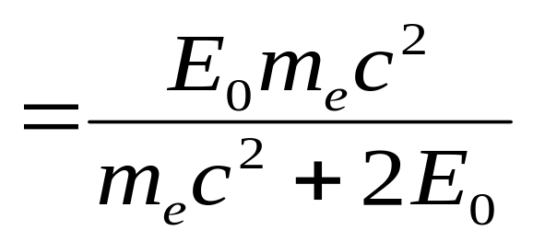
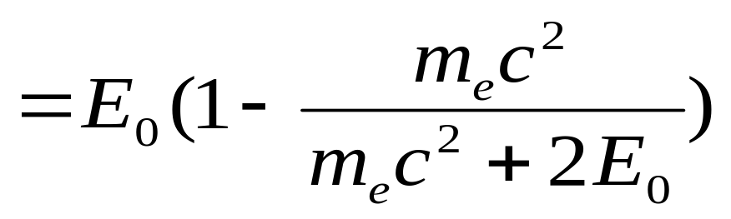
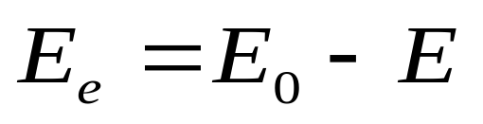
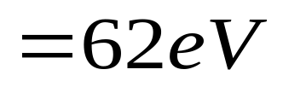
2.一个静止电子与一能量为4.0×10³ eV的光子碰撞后，它能获得的最大动能是多少？
解：当光子与电子发生正碰而折回时，能量损失最大。
这时光子的波长为：
这时光子的能量为：
碰撞后，电子获得的能量最大，为：

Slide 10
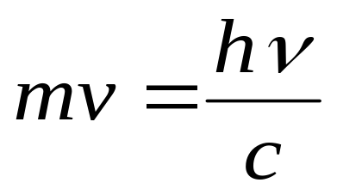
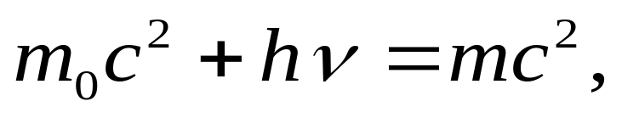
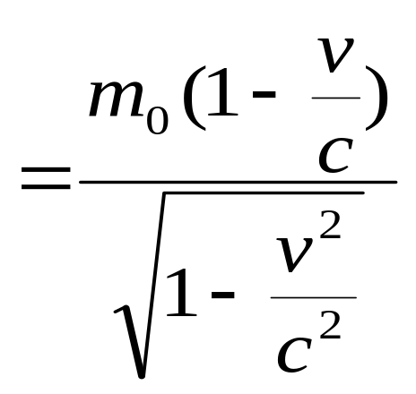
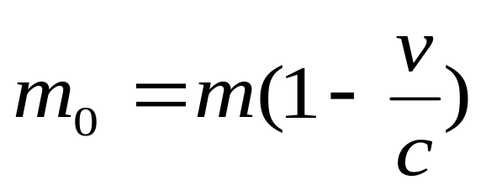
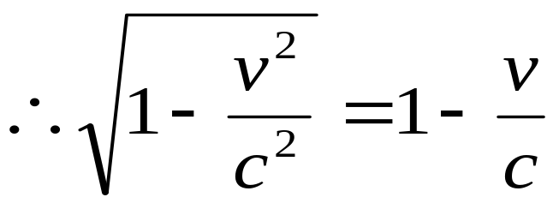
3.用动量守恒定律和能量守恒定律证明：一个自由电子不能一次完全吸收一个光子。
证明：在自由电子原来静止的参考系内考虑，如果此电子一次完全吸收一个光子，则能量守恒与动量守恒将分别给出为：
消去hν，可得：
此式将给出v=0或v=c，这都是不可能的。因而上列能量守恒和动量守恒式不能同时满足。这也就说明自由电子不能一次完全吸收一个光子。

Slide 11








4.德布罗意关于玻尔角动量量子化的解释。以r表示氢原子中电子绕核运行的轨道半径，以λ表示电子波的波长。氢原子的稳定性要求电子在轨道上运行时电子波应沿整个轨道形成整数波长，如图所示。试由此并结合德布罗意公式（1.24）式导出电子轨道运动的角动量应为 。
解：依题意，驻波条件要求：
将λ=h/(m_{e}v)代入，即可得：

Slide 12




5.一粒子在一维无限深方势阱中运动而处于基态。从阱宽的一端到离此端1/4阱宽的距离内它出现的概率多大？
解：用原书（2.33）式波函数的形式，基态波函数为：
在x=0到x=a/4的距离内该粒子出现的概率为：

Slide 13






6.卢瑟福的α散射实验所用α粒子的能量为7.7MeV 。 α粒子的质量为6.7×10⁻²⁷ kg ，所用α粒子的波长是多少？对原子的线度10⁻¹⁰m来说，这种α粒子能像卢瑟福做的那样按经典力学处理吗？
解：α粒子的静能为：
由于E<<E₀，所以可按经典力学求其动量。而其波长为：
由于λ<<10⁻¹⁰m，所以可以把α粒子当做经典粒子处理。

